Slide 1
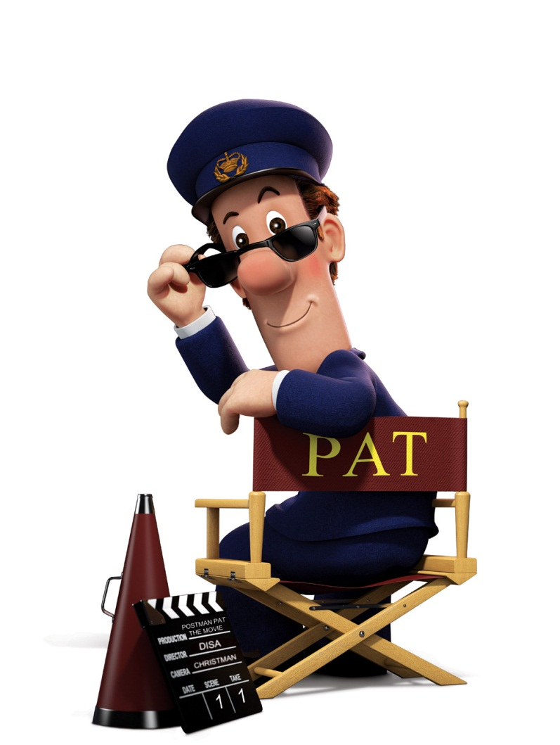
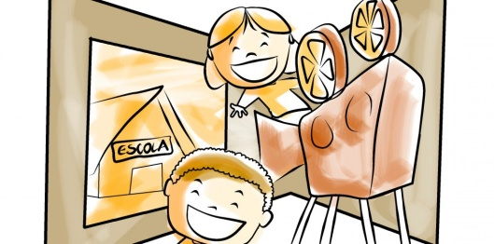

O Trabalho do Diretor

Slide 2
Direção

Slide 3
O Trabalho do Diretor
Começa imediatamente após o roteiro
Vai além do trabalho com os atores
Define a “cara” do filme
Comanda o trabalho do restante da equipe

Slide 4
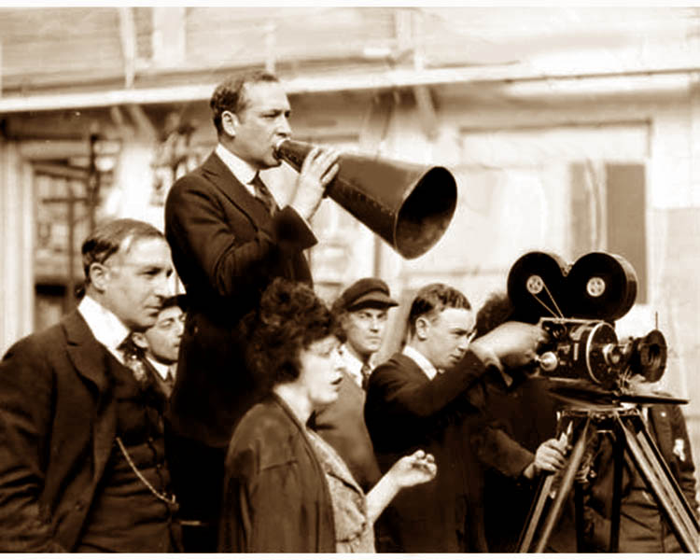
ou seja...
é o líder

Slide 5
Dicas para direção
Adaptações e soluções
Ensaios e testes
Listagem de equipamentos
Roteiro de controle
Tempo de “ação” e “corta”

Slide 6
PLANOS
recortes das imagens

Slide 7
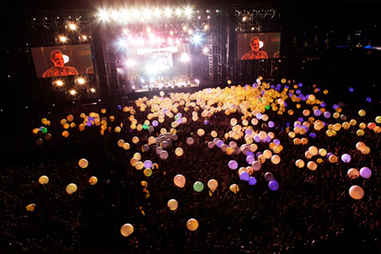
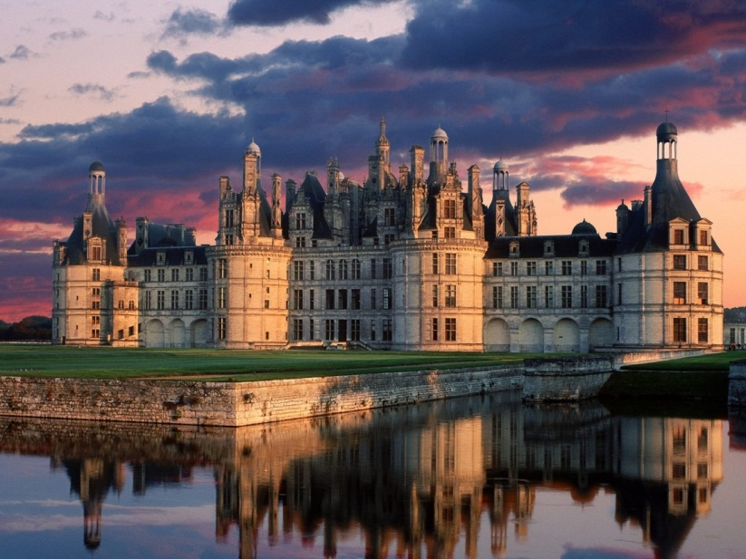

Ambientar

Slide 8
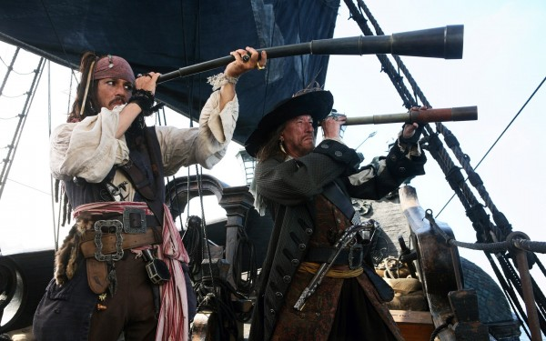
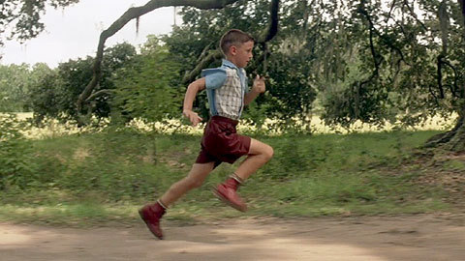
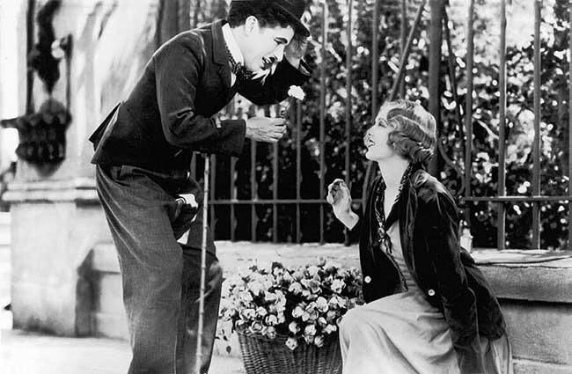
Narrar

Slide 9
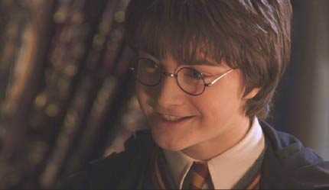
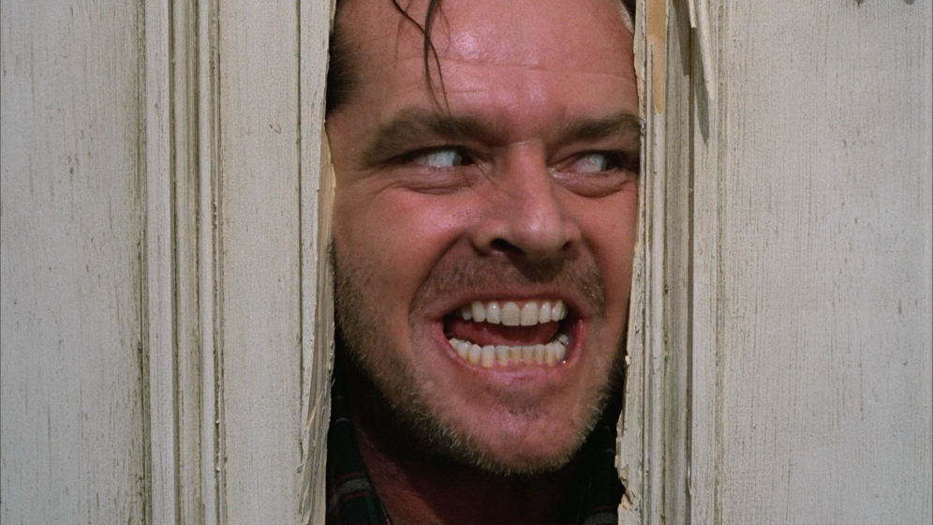
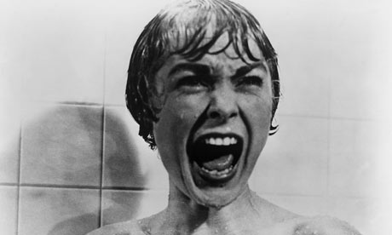
Retratar emoções

Slide 10
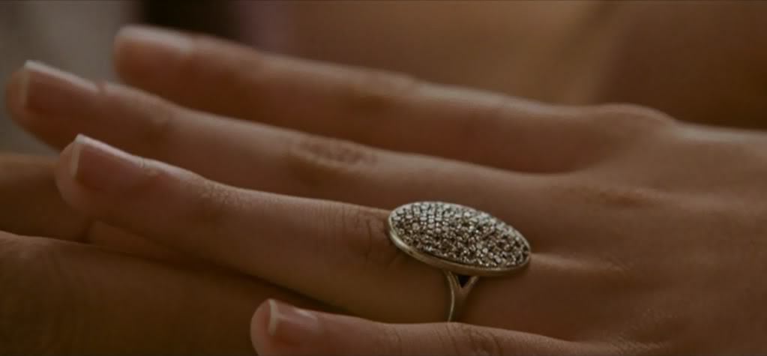

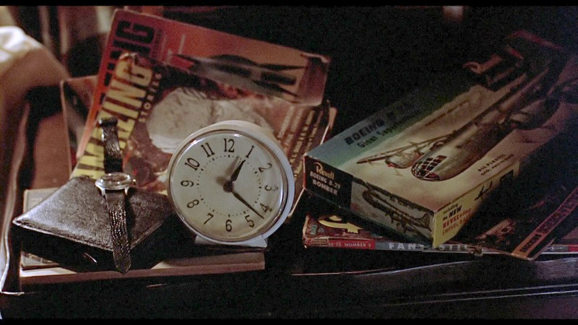
Frisar detalhes

Slide 11
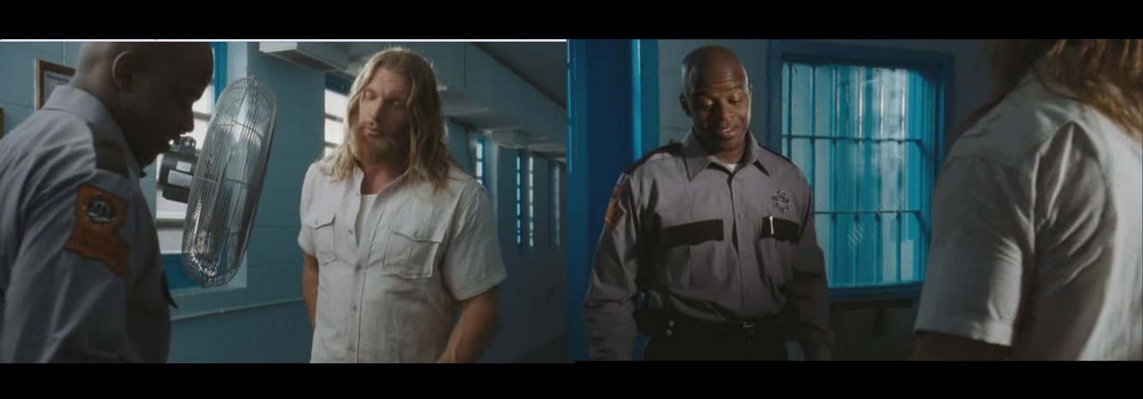
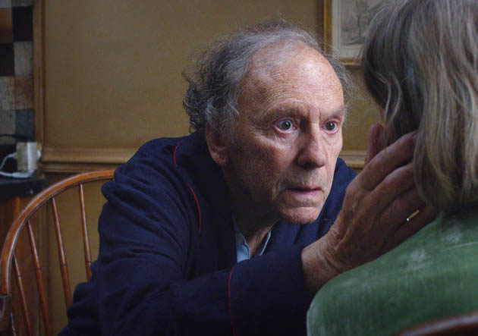
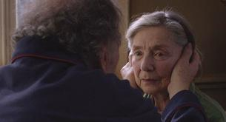
Diálogos

